Slide 1
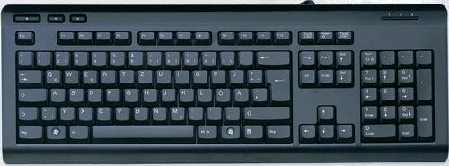
Počítačová klávesnica
je základné vstupné zariadenie ktoré slúži na zadávanie znakov a ovládanie počítača

Slide 2
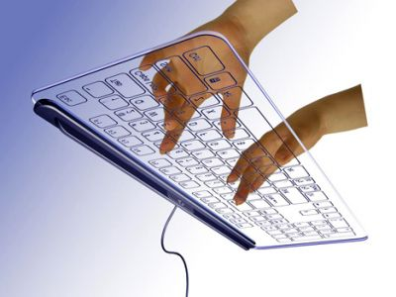
Princíp fungovania
počítačová klávesnica funguje na princípe odosielania signálov po stlačení klávesy z mikroradiča do počítača

Slide 3
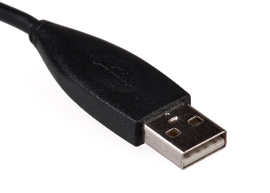
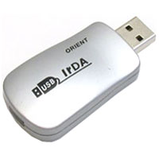
Spôsob pripojenia
podobne ako u počítačovej myši prostredníctvom konektorov:
PS/2
USB
IrDA (bezdrôtové infračervené pripojenie)
Bluetooth (bezdrôtové rádiové pripojenie)
PS/2
USB
IrDA
Bluetooth

Slide 4
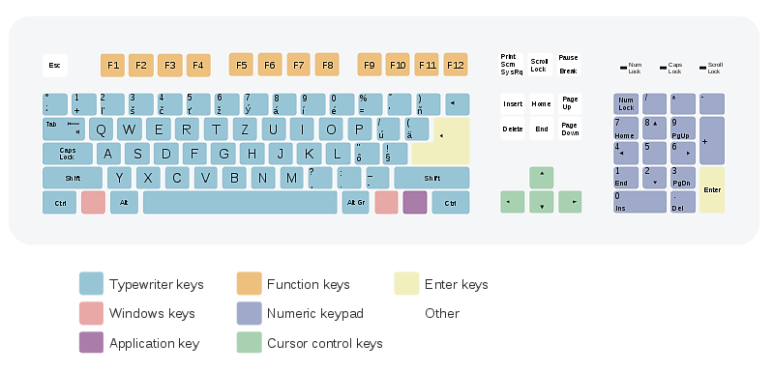
Rozdelenie kláves
Funkčné klávesy
Špeciálne klávesy
Alfanumerické klávesy
Kurzorové klávesy
Windows klávesy
Numerické klávesy
Aplikačná klávesa
“Enter“ klávesy

Slide 5
Funkčné klávesy ENTER klávesy
Funkčné klávesy (F1-F12) v aplikáciách umožňujú rýchli prístup k niektorým funkciám
ENTER klávesy slúžia na potvrdenie príkazu

Slide 6
Alfanumerické klávesy
slúžia na zadávanie písmen, čísiel a symbolov v texte
SHIFT – prepínanie veľkých a malých písmen
ALT – prepínanie funkcií kláves
CTRL – prepínanie funkcií kláves
SPACE – medzerník
BACKSPACE – mazanie znaku
CAPS LOCK – prepína veľké písmena
TAB – presun kurzoru do preddefinovanej pozície

Slide 7
Windows klávesy Aplikačná klávesa
Windows klávesy otvárajú ponuku “ŠTART“
Aplikačná klávesa vo Windows otvorí miestnu ponuku

Slide 8
Kurzorové klávesy Numerické klávesy
Kurzorové klávesy slúžia na posun kurzoru po obrazovke
Numerické klávesy slúžia na zadávanie čísel a matematických symbolov
NUM LOCK – zapína numerickú klávesnicu

Slide 9
Špeciálne klávesy
PRINT SCREEN – vloží obsah obrazovky do schránky
SCROLL LOCK – prepína rolovanie po obrazovke
PAUSE BREAK – zastavenie vykonávania programu
INSERT – prepína režim vkladania a prepisovania textu
HOME – posunie kurzor na začiatok riadku
DELETE – maže znak na pozícii kurzoru
END – posúva kurzor na koniec riadku
PAGE UP/DOWN – posunie dokument o obrazovku hore a dole
ESC – prerušuje posledný príkaz

